Slide 1


Издержки производства: постоянные, переменные, предельные
Автор презентации: Presentacium.ru

Slide 2

Введение
В этой презентации мы рассмотрим основные виды издержек производства: постоянные, переменные и предельные. Обсудим их понятие, примеры и влияние на производство. Также разберём факторы, влияющие на издержки, и стратегии управления ими, а также их значение для ценообразования.

Slide 3

Понятие постоянных издержек
1
Постоянные издержки — это затраты, которые не зависят от объёма производства и остаются неизменными на протяжении определённого периода времени.
2
Например, арендная плата за производственные помещения может составлять 50 000 рублей в месяц, независимо от того, сколько продукции было произведено. К постоянным издержкам также относятся расходы на амортизацию оборудования, заработная плата управленческого персонала и страховые взносы, которые могут достигать значительных сумм, например, 200 000 рублей в год.

Slide 4

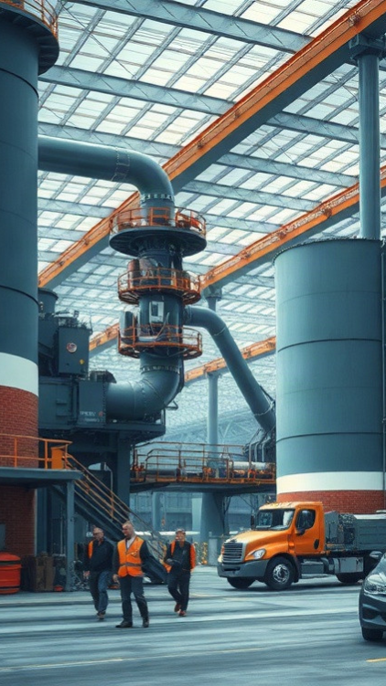
Примеры постоянных издержек
За аренду производственных помещений завод ежемесячно платит 500 000 рублей, эта сумма фиксирована вне зависимости от объёма производства.
Расходы на содержание административного персонала, включающие заработную плату в размере 2 000 000 рублей для 20 сотрудников, также являются постоянной статьёй издержек.
Ежегодные страховые выплаты по имущественному страхованию составляют 1 200 000 рублей и не зависят от производственных показателей.

Slide 5

Понятие переменных издержек
1
2
Переменные издержки — это расходы предприятия, которые изменяются пропорционально объёму производства. Например, при увеличении выпуска продукции на 20% затраты на сырьё и материалы могут вырасти на такую же величину.
К переменным издержкам относятся также расходы на электроэнергию, транспортные услуги и оплату труда работников, напрямую задействованных в производстве.

Slide 6

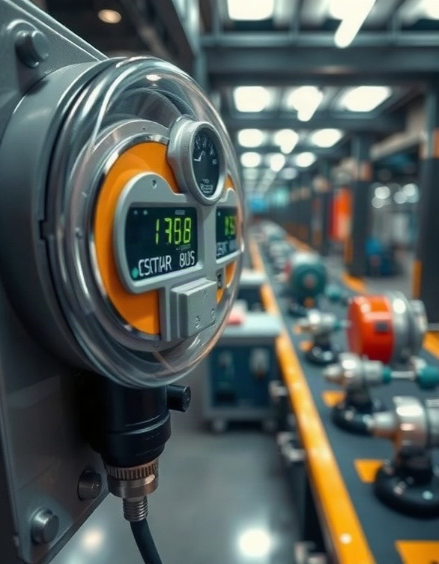
Примеры переменных издержек
Оплата электроэнергии для производственных нужд составляет 2000 рублей за киловатт-час, при этом за последний квартал было израсходовано 5000 киловатт-часов, что привело к переменным издержкам в размере 10 миллионов рублей.
Расходы на закупку сырья варьируются в зависимости от объёма производства: при производстве 1000 единиц товара затраты на сырьё составляют 3 миллиона рублей, а при увеличении объёма до 2000 единиц — возрастают до 6 миллионов рублей. Оплата труда производственных рабочих, составляющая 150 рублей в час, привела к переменным издержкам в размере 1,5 миллиона рублей за месяц при полной загрузке 50 человек.

Slide 7
Влияние переменных издержек на производство
1
Переменные издержки в 2022 году составили 35% от общих затрат предприятия и напрямую влияют на себестоимость продукции.
2
При увеличении объёмов производства с 1 000 единиц до 1 500 единиц переменные издержки возросли на 50%, что привело к росту общих затрат на 42%. Это подчёркивает важность оптимизации переменных издержек для снижения себестоимости и повышения конкурентоспособности продукции на рынке.

Slide 8

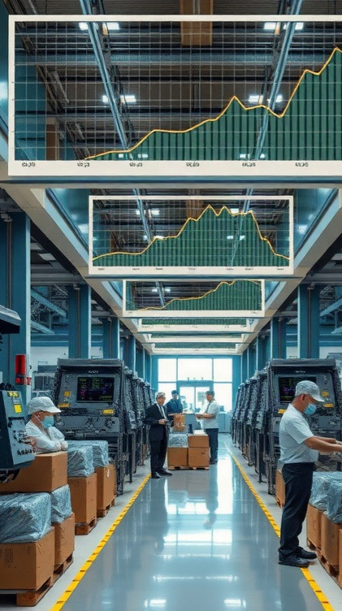
Понятие предельных издержек
Предельные издержки — это дополнительные расходы, которые несёт компания при увеличении объёма производства на одну единицу. Например, если при производстве 100 единиц продукции общие издержки составляют 5000 рублей, а при производстве 101 единицы — 5050 рублей, то предельные издержки составят 50 рублей.
Этот показатель позволяет предприятиям оптимизировать производство и принимать обоснованные экономические решения для минимизации затрат.

Slide 9
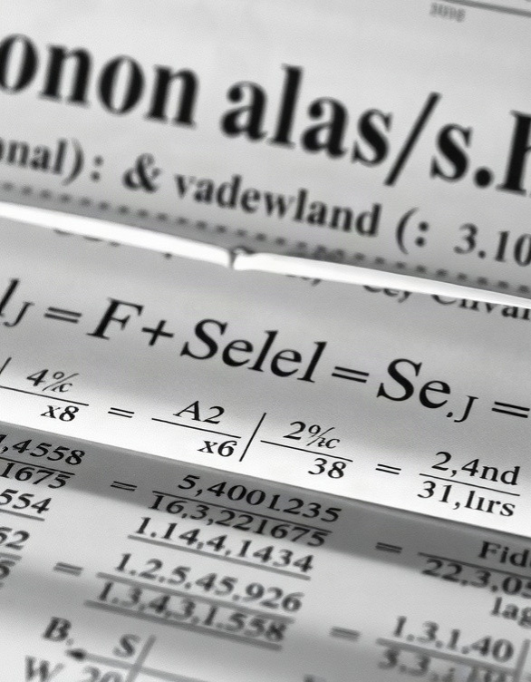
Расчёт предельных издержек
При расчёте предельных издержек используется формула, где разница между общими издержками при производстве n+1 единиц и общими издержками при производстве n единиц делится на количество дополнительно произведённых единиц. Например, если при производстве 10 единиц общие издержки составляют 500 рублей, а при производстве 11 единиц — 550 рублей, то предельные издержки будут равны (550 – 500) / 1 = 50 рублей. Зная предельные издержки, предприятие может оптимизировать производство, сокращая затраты при неизменной эффективности или снижая цены для увеличения объёмов продаж.

Slide 10

Значение предельных издержек для бизнеса
Предельные издержки — ключевой показатель для бизнеса, влияющий на принятие решений о производстве.
Расчёт предельных издержек позволяет определить оптимальный объём производства, при котором выручка будет максимальной: например, при производстве 1000 единиц товара предельные издержки составляют 50 рублей, а при производстве 1100 единиц — 55 рублей, что демонстрирует необходимость балансировки между затратами и прибылью.
Зная предельные издержки, компания может оптимизировать расходы и повысить эффективность производства.

Slide 11

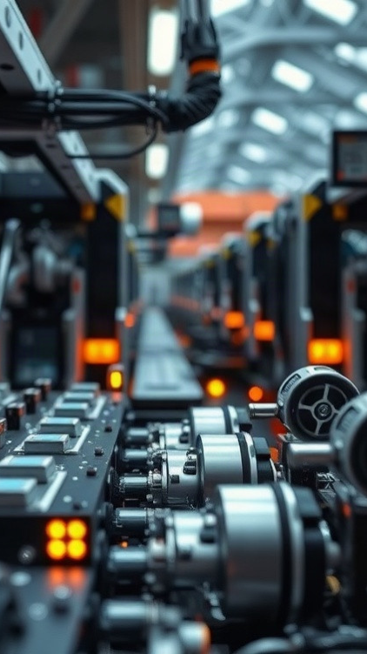
Факторы, влияющие на издержки
В условиях современной экономики на издержки производства значительное влияние оказывает уровень технологического оснащения: предприятия с устаревшим оборудованием несут дополнительные расходы на ремонт и обслуживание, которые в среднем составляют 15–20% от общих издержек, в то время как современные производства оптимизируют эти затраты до 5–10%.
Также важно учитывать объёмы производства: при достижении определённого порога предприятие может воспользоваться эффектом масштаба, что позволяет снизить переменные издержки на единицу продукции примерно на 10–15%.
Кроме того, на величину издержек существенное влияние оказывает стоимость сырья и материалов: при колебаниях цен на 10–15% производитель может столкнуться с изменением общих издержек на 5–10%.

Slide 12
Стратегии управления издержками
Снижение переменных издержек на 15% позволило сократить общие расходы на производство на 20%, что привело к увеличению маржинальной прибыли на 25%.
Внедрение бережливого производства и оптимизация производственных линий сократили время производственного цикла на 30%, что, в свою очередь, уменьшило затраты на складирование и хранение сырья на 25%. Стратегия минимизации постоянных издержек за счет аренды и субаренды производственных мощностей позволила сократить постоянные расходы на 35% и повысить финансовую устойчивость предприятия.

Slide 13
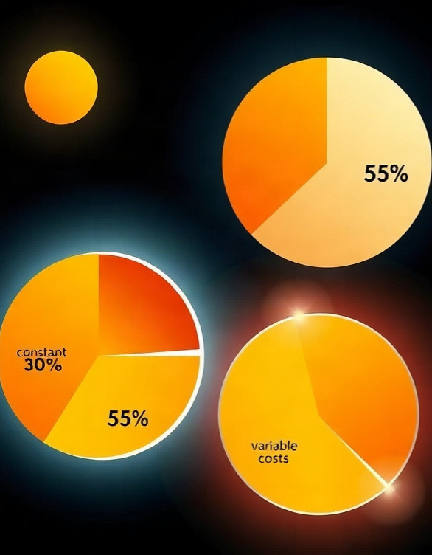
Влияние издержек на ценообразование
Постоянные издержки составляют 35% от общего объёма, переменные — 55%, предельные — 10%. Такая структура влияет на ценообразование продукции.

Slide 14

Спасибо за внимание!
Спасибо за внимание. В этой презентации мы рассмотрели различные виды издержек производства, их примеры и влияние на бизнес. Надеемся, что информация будет полезна для анализа затрат и оптимизации стратегий управления издержками в вашей будущей профессиональной деятельности.

